Slide 1
L’Institut Berggruen
Un think tank philanthrocapitaliste
du XXIe siècle

Slide 2
L’Institut Berggruen, selon Wikipedia
L’Institut Berggruen est un groupe de réflexion se voulant indépendant et non-partisan consacré
à l’étude comparative et à la conception de systèmes de gouvernance adaptés aux défis complexes spécifiques au XXIe siècle.
Fondé en 2010 en Californie par Nicolas Berggruen, il vise à intégrer les nouvelles possibilités qu’offre l’ère de l’information avec les meilleures pratiques asiatiques d’administration efficace, décisive et méritocratique et la responsabilité démocratique occidentale.

Slide 3
L’Institut Berggruen, selon Berggruen
En 2010, Nicolas Berggruen et Nathan Gardels se sont réunis avec un groupe d'universitaires, de chefs d'entreprise et de vétérans politiques en Californie pour réfléchir aux tensions économiques et politiques causées par la crise financière mondiale, la perception répandue des institutions politiques défaillantes et des démocraties occidentales, et la question de savoir comment l'essor de la Chine affecterait la coopération et la gouvernance internationales au 21e siècle.
Avec son engagement croissant en faveur de la recherche et du dialogue Est-Ouest, l'Institut Berggruen a formé un Centre chinois pour diriger ses programmes de recherche et de recherche universitaires et politiques et pour établir des partenariats dans le pays avec les principales institutions universitaires chinoises. Au printemps 2018, l'Institut Berggruen et l'Université de Pékin ont annoncé la création d'un centre de recherche commun situé sur le campus de l'Université de Pékin.

Slide 4
Institut Berggruen : ses membres éminents
Jacques Attali – Conseiller des présidents de France depuis 1981
Nicolas Berggruen – Fondateur de l’Institut Berggruen, membre Bilderberg 2014
Bernard Henri-Levy – philosophe de plateaux TV, pro-guerre en Lybie, Syrie, Bosnie, Irak, …
Tony Blair – 1er ministre du Royaume-Uni 1997-2007
James Cameron – Scénariste, réalisateur de Titanic (1997), de Avatar (2009)
Jacques Delors – Fondateur de « Notre Europe — Institut Jacques Delors » dans le but de « penser l'unité européenne, Président de la Commission européenne 1985-1995
Luc Ferry – Ministre français de l’Éducation nationale 2002-2004, ayant suggéré aux policiers de se servir de leurs armes face aux GJ
Pascal Lamy – président du Forum de Paris sur la paix depuis 2019, commissaire européen 1999-2004 et directeur l'OMC 2005-2013
Doris Leuthard – Conseillère fédérale de 2006 à 2018, Présidente de la Confédération Suisse en 2010 et en 2017, membre Bilderberg 2011
Alain Minc – président de la SANEF, (société autoroutière française), ex-membre du conseil d'administration de Vinci, membre du conseil d'administration de Prisa, CaixaBank, Fnac et Yves Saint Laurent
Mario Monti – 1er ministre italien 2011-2013, ex-conseiller chez Goldman Sachs, commissaire européen 1995-2004
Elon Musk – Fondateur de Neuralink, de SpaceX et PDG de Tesla
Xavier Niel – copropiétaire du Monde, actionnaire principal de Free, beau-fils de Bernard Arnault
Romano Prodi – 1er ministre italien 1996-1998 & 2006-2008, Président de la Commission européenne 1999-2004,ex-conseiller chez Goldman Sachs
Condoleezza Rice – Conseillère à la Sécurité nationale 2001-2005 sous le premier mandat du président George W. Bush, secrétaire d'État des États-Unis 2005-2009
Nicolas Sarkozy – Président de la France 2007-2012
Gerhard Schröder – Chancelier fédéral allemand 1998-2005
Stephen Schwarzman – CEO et co-fondateur de BlackStone (d’où est issue BlackRock)

Slide 5

La fortune de Nicolas Berggruen

Slide 7
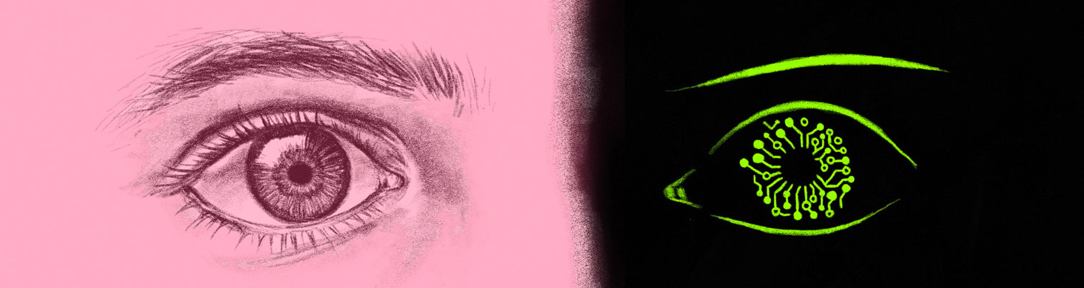
Futurs humains
2018 : L'objectif du programme est de rendre l'IA et la biotechnologie visibles en tant que sites expérimentaux exceptionnellement puissants pour reformuler notre vocabulaire pour penser à nous-mêmes.
En 2021, ce programme devient une organisation indépendante avec des clients et des étudiants pour mener des expériences à l'intersection de la philosophie et de la technologie.
L’édition de gènes basée sur CRISPR Cas9, biologie synthétique, auront de puissantes conséquences sur ce que signifie être humain.

Slide 8

L’avenir de la démocratie

Slide 9
L’avenir de la démocratie

Slide 10
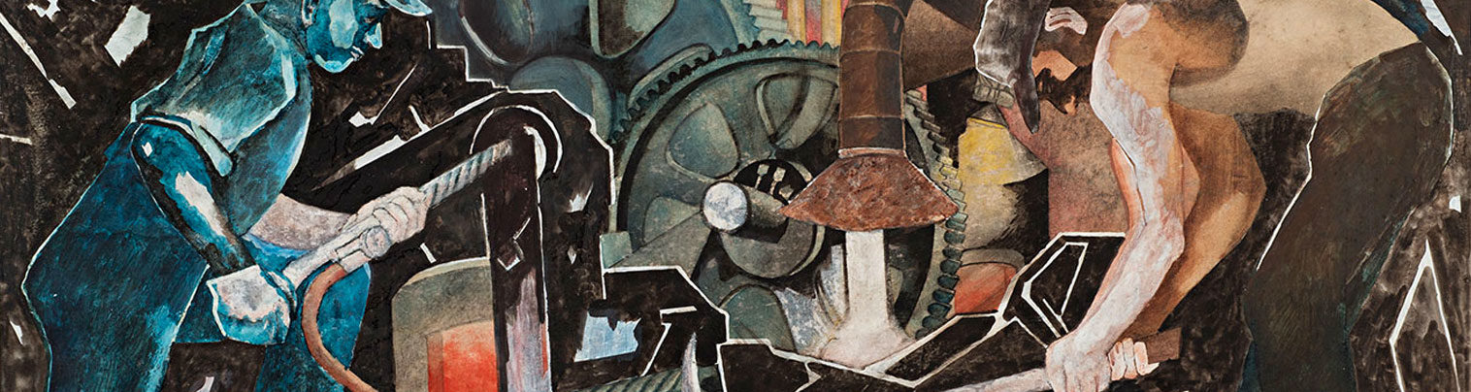
L’avenir du capitalisme

Slide 11
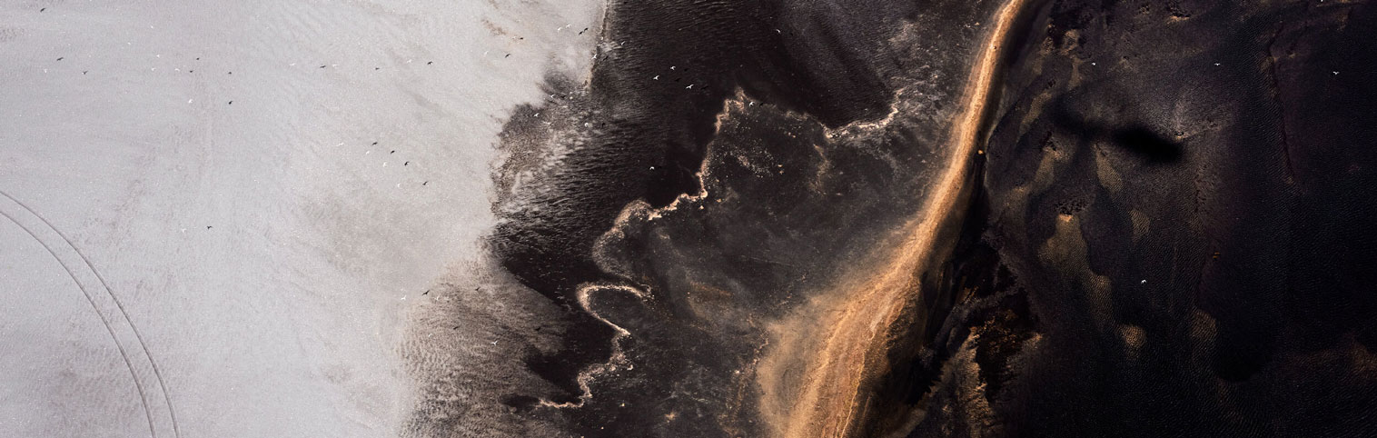
Le planétaire

Slide 12
Le planétaire

Slide 13
Berggruen et la démocratie
La bonne chose avec la démocratie est que cela donne une voix à tout le monde – et la mauvais chose est que cela donne une voix à tout le monde.

Slide 14
Berggruen et la démocratie
Tweet supprimé le 29 juin 2017, le lendemain de la parution d’un article de Ruptures…

Slide 15
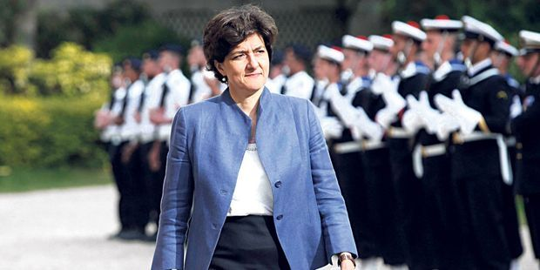
L’information était disponible depuis 2014, mais Le Journal du dimanche l’a actualisée et mise sur le devant de la scène le 25 juin dernier (2017) :
Sylvie Goulard a reçu de l’Institut Berggruen plus de
10 000 euros par mois d’octobre 2013 à janvier 2016, période au cours de laquelle elle était députée européenne. Dans la rubrique « Mon parcours » de son site personnel, l’éphémère ministre des Armées présente ainsi son activité au service du think tank américain :
« Conseillère spéciale du Council for the Future of Europe [Conseil pour l’avenir de l’Europe] », un groupe de réflexion qui dépend du « Nicolas Berggruen Institute for Governance [Institut pour la gouvernance] ».

Slide 16
Avec sa holding personnelle, qui fait des investissements immobiliers et financiers dans le monde entier, il [Nicolas Berggruen] est l’actionnaire majoritaire du premier groupe de médias espagnol Prisa (qui possède notamment le quotidien El País). Ce géant des médias présent dans 23 pays détient 15 % du groupe Le Monde. D’après Mediapart, M. Berggruen « siège au conseil d’administration du Monde ».

Slide 17
Ancien président du conseil de surveillance du Monde, il se trouve qu’Alain Minc (membre du Conseil d’administration) a représenté Prisa et… Nicolas Berggruen (actionnaire majoritaire) lorsque le groupe espagnol voulait racheter le quotidien vespéral en 2010, une offre concurrente de celle portée par le trio finalement victorieux Bergé-Niel-Pigasse (cf. le livre Un si petit Monde d’Odile Benyahia-Kouider, Fayard, 2011). Un banquier de chez Rothschild épaulait alors secrètement M. Minc dans cette opération tout en prétendant par ailleurs travailler gratis pour la Société des rédacteurs du Monde. C’était Emmanuel Macron [dont Nicolas Berggruen a été le donateur pour le campagne présidentielle]. Le futur président était même allé jusqu’à se cacher au dernier étage d’un immeuble pour éviter – en vain – que son double jeu ne soit découvert.

Slide 18
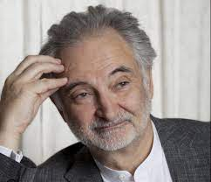
Le portrait au cirage de Nicolas Berggruen brossé par L’Obs serait incomplet si l’irremplaçable Jacques Attali n’y avait pas apporté sa touche : « C’est un garçon étrange, extrêmement gentil, extrêmement cultivé et extrêmement curieux, dans tous les sens du terme ».
Et le grand mage médiatique surenchérit : « C’est un honnête homme au sens du XVIIIe siècle. Quelqu’un qui a décidé de mettre son argent au service de l’intérêt général. Je le crois sincère dans sa démarche. »

Slide 19
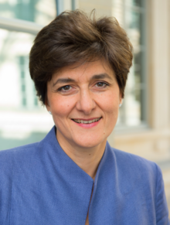
Le 2 décembre 2019, Sylvie Goulard, seconde sous-gouverneure de la Banque de France [depuis janvier 2018, conseillère de Romano Prodi, entre 2001 et 2004, alors président de la Commission européenne, chargée du suivi de la Convention sur l’avenir de l’Europe présidée par Valéry Giscard d’Estaing – traité constitutionnel- et proposée par Emmanuel Macron comme commissaire européen pour représenter la France],a été mise en examen pour détournement de fonds publics dans l’affaire du Modem.
Le 18 décembre 2019, l’association Anticor dépose plainte auprès du Parquet national financier (PNF), concernant les liens financiers entre Sylvie Goulard et l’Institut Berggruen.

Slide 20
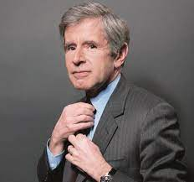
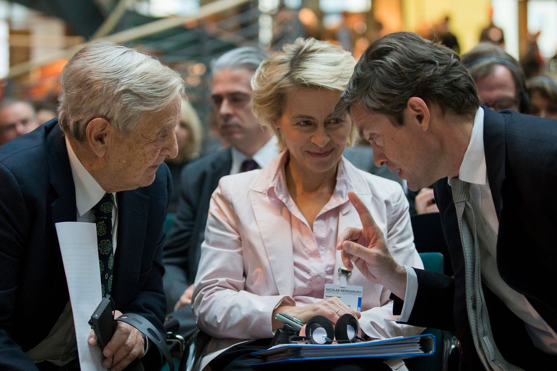
"Nicolas Berggruen essaye de devenir à sa manière ce qu’est Georges Soros : un homme d’État sans État, explique l’un de ses proches, Alain Minc. Dans la vie politique, il y a le pouvoir et l’influence. Berggruen veut être du côté de l’influence."
Nicolas Berggruen converse avec Ursula von der Leyen et George Soros
le 30 octobre 2012 à Berlin. © AFP / THOMAS PETER / POOL

Slide 21
Selon les documents consultés par la cellule investigation de Radio France, de nombreuses sociétés utilisées par Nicolas Berggruen dans ses affaires et dans le cadre de son institut sont domiciliées dans des places offshores. L’Institut Berggruen est domicilié aux Bermudes [un paradis fiscal], tout comme son charitable trust.

Slide 23
Conclusion :
Les portes tournantes, le pantouflage et les partenariats
« PUBLIC-PRIVÉ » incestueux, ...

